Slide 1
인공지능의 정의와 역사

Slide 2
목차
인공지능의 정의
인공지능의 활용 사례
인공지능의 종류
인공지능의 역사

Slide 3
인공지능의 정의
AI( Artificial Inteligence 혹은 Machine Inteligence) :
컴퓨터, 로봇 또는 기타 기계에 의해 표현되는 마치 인간같은 지능을 의미하고,
예제와 훈련으로부터의학습, 사물인식, 언어 이해 및 반응, 의사결정, 문제점 해결 그리고 이와 기타 기능을 결합하여 인간이 수행할 수 있는 기능입니다.

Slide 4
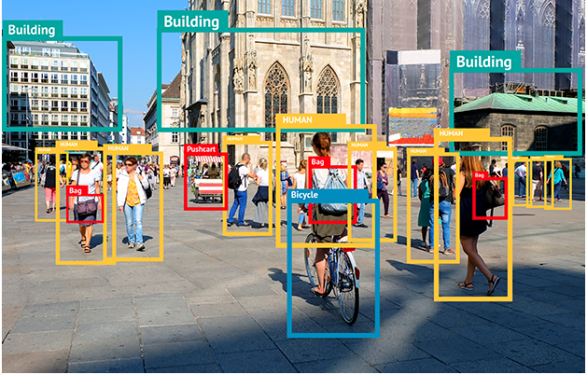
이미지 인식

Slide 5
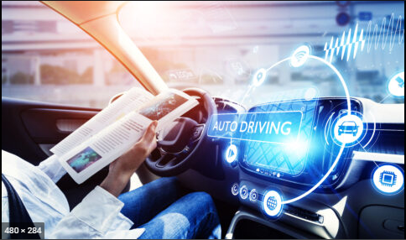
자율 주행

Slide 6
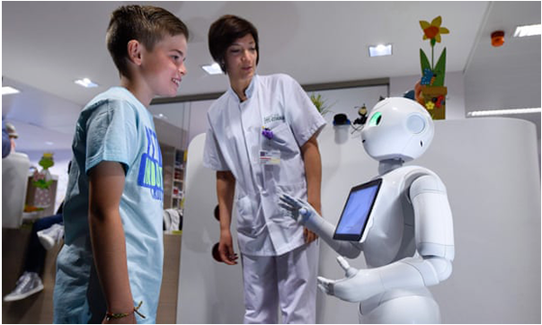
의료 기기

Slide 7
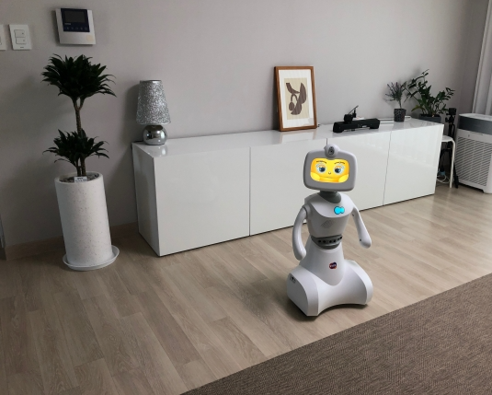
가정용 로봇

Slide 8
인공지능의 종류

Slide 9
인간의 지능을 모방한 정도에 따른 구분
약인공지능: 특정 문제 해결을 목적으로 인간의 지능을 기계적으로
일부 모방해 구현한 인공지능. 일상에서 만나는 인공지능이 이에 속합니다.
강인공지능:인간의 지능을 기계적으로 완벽히 모방해 구현한 인공지능.
특정 문제해결을 넘어 사람처럼 생각하고 경험해 보지 않은 문제도 해결할 수 있는 수준의 인공지능.
완전AI 혹은 인공일반지능이라고도 불리기도 합니다.
초인공지능:인간의 지능을 완전히 모방하는 것을 넘어 인간보다
훨씬 더 높은 지능을 갖도록 구현한 인공지능.

Slide 10
개발 방법론에 따른 구분
지식 기반형
데이터 기반형
입력되어 저장된 지식만을 이용해 의사 결정을 하는 방법.
만약 A의 상황이면 a , B의 상황이면 b 이렇게 이미 있는 지식을
그대로 컴퓨터에게 전달해 주는 것이다.
전문가인 사람의 지식을 흉내내 출력하는 것으로 볼 수 있다.
하지만 좁은 범위의 지식을 단기간에 활용할 수 있도록 하는 것을 가능하지만 대량의 데이터를 모두 입력에는 한계가 있다.
입력되어 저장된 대량의 지식에서 새로운 지식을 추출하여 획득해 이용하여 의사 결정하는 방법.
지식 기반형을 보완해 개발된 방법으로 먼저 사람이 입력해준 지식을 학습하는 과정을 거친후, 그 학습 결과를 바탕으로 입력해준 지식외의 새로운 지식을 추출하여 획득 하게된다.
이렇게 기계학습을 통해 이루어지는 데이터 기반 형을 기계학습 형 이라고
부르기도 한다.

Slide 11
개발 방법론에 따른 구분
하향식
상향식
인간의 지능을 기계적으로 일부 모방함으로써 각 문제에 맞는 알고리즘을 설계해 특정 문제를 해결하고자 하는 방식.
현재까지는 대부분 하향식으로 진행되어 왔다.
인간의 뇌의 신경망의 구조와 원리를 이해해 이들을 모방함으로써 전체적인 지적능력을 기계적으로 구현하고자 하는 방식.
앞으로 강인공지능은 상향식과 하향식을 종합해 개발될 것이다.
각 상황의 특성에 맞는 의사결정을 하기 위해서 이다.

Slide 12
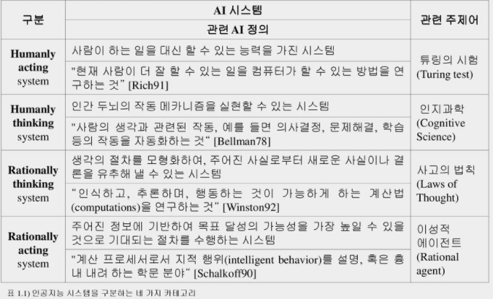
인공지능의 시스템

Slide 13
인공지능의 역사

Slide 14
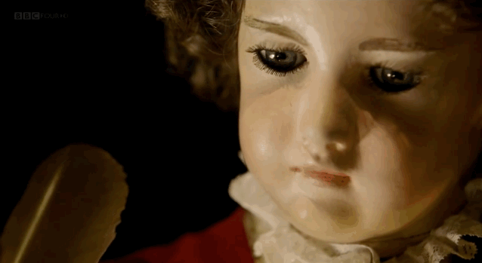
컴퓨터 발명 이전의 인공지능
인공지능은 ‘인공+’지능’, 즉 인간의 지능을 흉내 내어 만든 것이다.
18세기의 자동 인형 오토마타(Automata)도 인간이 하는 일을 하는
인형이므로, 인공지능의 범주에 들어간다

Slide 15
컴퓨터 이후의 인공지능
최초의 연산 컴퓨터 콜로서스를 만든 앨런 튜링이 1950년 튜링테스트 논문을 작성한다.
논문 ‘계산 기계와 지능’에서 튜링은 기계가 생각 할 수 있을까?
라는 질문을 던지며 이 문제를 풀기 위해 모방 게임의 형식의
테스트를 진행하는 걸 제안한다.
테스트를 진행하는 사람이 다른 방에 존재하는 기계와 텍스트로 대화를 나눈다고 가정하고 이때 사람이 자신과 대화하고 있는 상대를 또 다른 사람인지, 기계인지 판별하지 못하면 컴퓨터는 튜링테스트를 통과하는 것이다.

Slide 16
AI연구의 두가지 흐름
컴퓨터가 발명된 이후 인공지능은 두 방향으로 갈라진다.
기호적(symbolic)AI: 디지털 컴퓨터의 작동방식을 기반으로한AI
연결주의(Connectionism)AI:인간 뇌의 정보처리과정에서 영감을 얻은AI

Slide 17
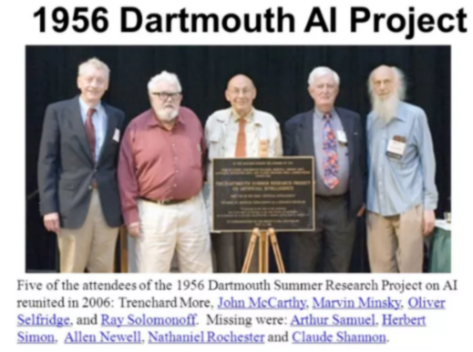
제 1차 AI붐(1950~1960년대):추론 탐색의 시대, 기호적AI
1950~60년대의 인공지능의 연구는 추론과 탐색을 중심으로 이루어졌다.
추론 이란 인간의 사고 과정을 기호로 표현해 실행하는 것이다.
탐색이란 경우의 수를 계산 결과 값으로 최적의 수를 파악하는 것이다
다트머스 회의는 1956년에 인공지능이라는 분야를 확립한 학술회의다. 당시 다트머스 대학에 있던 존 매카시가 개최한 것으로, 마빈 민스키, 너대니얼 로체스터, 클로드 섀넌 등도 공동으로 제안했다. 그 제안서에 처음으로 인공지능라는 용어가 사용되었다.

Slide 18
제 1차 AI붐(1950~1960년대):추론 탐색의 시대, 기호적AI
다트머스 회의 이후 인공지능은 활발히 연구되었고 여러분야에서 많은 성과를 내었습니다. 어려운 수식을 계산하거나 기하학의 정리를 증명하였고 심지어 자연언어로 쓰여진 수학문제를 풀 수도 있었습니다. 가상의 공간에서 다양한 블록을 대화로 조작하는 것도 가능했습니다.
인공지능에 대해 낙관적인 전망이 계속되면서 많은 자금을 확보하고 관련연구가 지속적으로 이루어졌습니다.
마빈 민스키는 3~8년 동안 평균정도의 인간지능을 가진 기계가 나타날거라고 예측하기 까지 했습니다. 하지만 1970년대에 이르러 이러한 분위기는 반전이 됩니다.

Slide 19
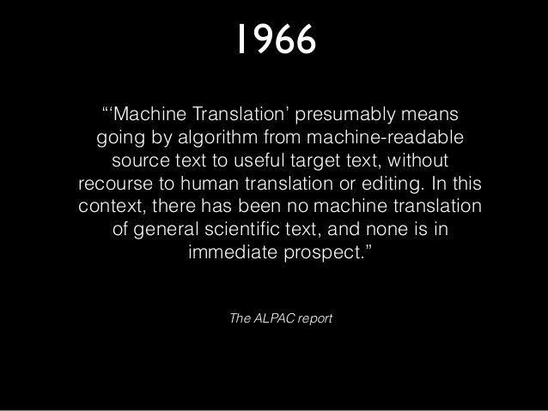
1970년대 첫 번째 겨울의 시대
미국 ALPAC 보고서
지금까지 기계 번역에서 수행된 연구에대해 매우 회의적이며 컴퓨터 언어학의 기초연구에 필요성을 강조하여 악명을 얻었습니다.
이로 인하여 자금 지원을 줄이는 원인이 되었습니다.

Slide 20
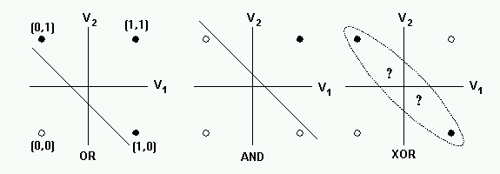
1970년대 첫 번째 겨울의 시대
퍼셉트론(Perceptron):인간의 뉴런신경망을 본따 만든
최초의 인공신경망
퍼셉트론의 한계는 OR, AND연산은 분류할 수 있지만 XOR 연산은 불가능하였다.

Slide 21
1970년대 첫 번째 겨울의 시대
기계는 한정된 상황의 문제만 해결이 가능하지만, 변수가 무수히 많은 현실세계에서사람과 같이 보고 ,듣고 ,움직이는 등의 기본적인 행동들이 실제로 구현되기 어렵고 유용한 성과를 내지 못하자 침체기에 접어든다.

Slide 22
제2차 AI붐(1980~90년대):지식의시대, 기호적AI
컴퓨터 s/w, h/w의 발전으로 인간이 기존에 보유하고 있던 지식을 처리할 수있게 되면서 2차붐이 일어났다.
컴퓨터에 특정 영역의 지식을 입력하고, 추론을 하게 된 기계결과가 전문가 수준의 판단을 할수 있는 엑스퍼트 시스템의 등장 하였다.
덴드럴: 분자구조 파악 프로그램
마이신: 전염성 혈액 질환의 환자를 진단하고 항생물질을 처방함.

Slide 23
두 번째 겨울의 시대(1990년대 이후)
전문가 시스템 역시 성공사례들은 있었지만, 적용할 수 있는 영역이 상당히 제한적이었고, 또한 사람이 규칙을 일일이 생성하고 이를 조합하여 논리적인 결과를 얻어내야하는데 그 과정이 너무나 복잡하였고, 새로운 사실들을 추가하거나 문제점을 수정하는 등의 유지보수도 매우 어려워 전문가 시스템 역시 기대만큼의 성과를 어디 못하였다.
다른 분야의 AI연구를 이끌어 가던 컴퓨터의 성능역시 인간이 넣어준 지식 이외에는 답변도 연결도 하지 못하는등,상대적으로 좋지 못하였고, 다시 겨울에 접어든다.

Slide 24
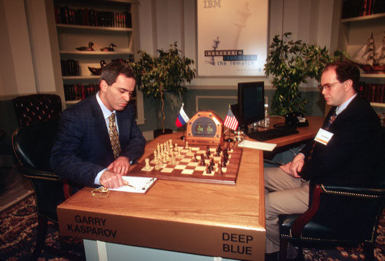
하지만 1997년 인공지능에 있어 큰사건이 발생합니다. IBM에서 만든 딥블루라는 컴퓨터가 당시 세계 체스챔피언을 6번의 대국 끝에 이기고 말았습니다.
이는 당시 기계가 사람을 이겼다는 것 자체로 많은 사람들에게 충격을 주었습니다. 하지만 체스에서 엄청난 성과를 보여주었지만 다른 분야에서는 여전히 무용지물이었습니다.

Slide 25
제3차 AI붐(2010년대 이후):머신러닝 딥러닝시대,연결주의 시대
머신러닝: 컴퓨터가 스스로 학습하여 인공지능의 성능을 향상하는 기술이다.
딥러닝:머신러닝의 한 분야로서 인공신경망방식으로 정보를 처리하는 기술이다.
2010년대 구글 AI탑재 무인자동차가 실험주행에 성공한다.
다음해, 2011년에 IBM의 왓슨이 미국 제퍼티 퀴즈쇼에서 우승하면서 AI산업이 다시주목받기 시작하고
2016년에 한국에서 이세돌과 알파고의 대국으로 엄청난 관심이 집중되어 지금까지 계속 성장중이다.

